Slide 1

Thực hiện phép tính:
Tính từ phải sang trái
Tính từ trái sang phải
Bạn nào đúng nhỉ?

Slide 2







Tiết 10:
Thứ tự thực hiện các phép tính

Slide 3
Tiết 10: Thứ tự thực hiện các phép tính
1. Thứ tự thực hiện các phép tính
* Đối với biểu thức không có dấu ngoặc:
Nếu chỉ có phép cộng, trừ hoặc chỉ có phép nhân, chia, ta thực hiện các phép tính từ trái sang phải.
Nếu có các phép tính cộng, trừ, nhân, chia, nâng lên lũy thừa thì ta thực hiện phép nâng lên lũy thừa trước, rồi đến nhân và chia, cuối cùng đến cộng trừ.

Slide 4

Thực hiện phép tính:
Tính từ phải sang trái
Tính từ trái sang phải
Đúng
Trong tình huống mở đầu, bạn nào làm đúng quy tắc trên
Notes:
r

Slide 5
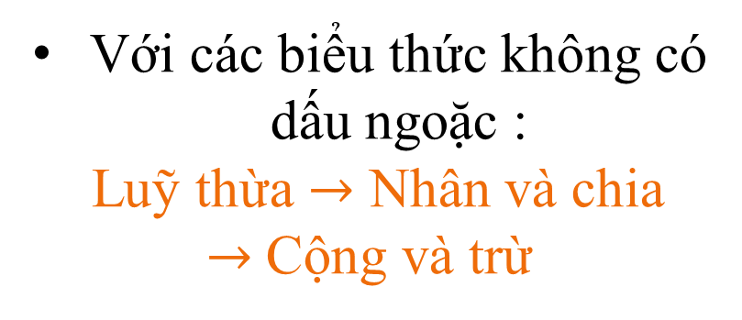
Tiết 10: Thứ tự thực hiện các phép tính
1. Thứ tự thực hiện các phép tính
Ví dụ 1: Tính giá trị của các biểu thức:
8 + 36 : 3. 2
Với các biểu thức không có dấu ngoặc :
Luỹ thừa $→$ Nhân và chia
$→$Cộng và trừ
Giải
8 + 36 : 3. 2
= 8 + 12. 2
Nhân, chia từ trái sang phải trước và cộng sau.
= 8 + 24
= 32

Slide 6
Tiết 10: Thứ tự thực hiện các phép tính
1. Thứ tự thực hiện các phép tính
Đối với biểu thức có dấu ngoặc:
Nếu biểu thức có các dấu ngoặc tròn ( ), dấu ngoặc vuông [ ], dấu ngoặc nhọn { } thì ta thực hiện phép tính trong dấu ngoặc tròn trước, rồi thực hiện phép tính trong các dấu ngoặc vuông, cuối cùng thực hiện phép tính trong dấu ngoặc nhọn.

Slide 7
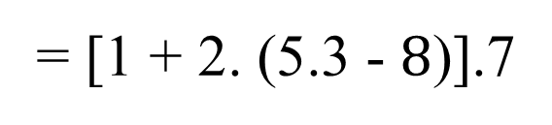
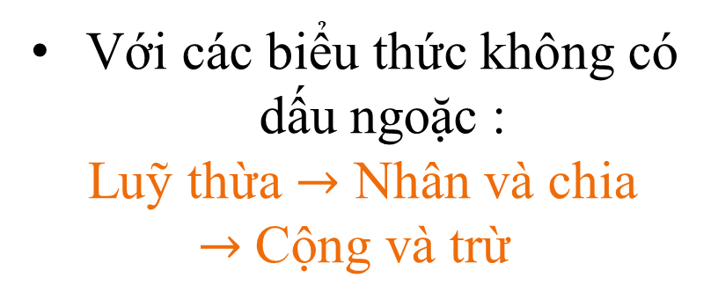
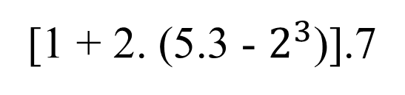
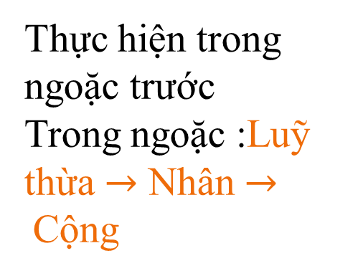
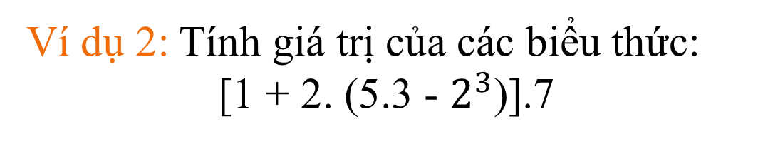
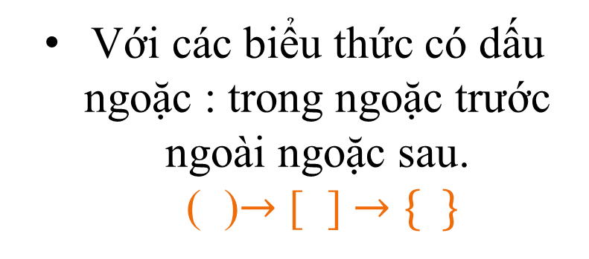
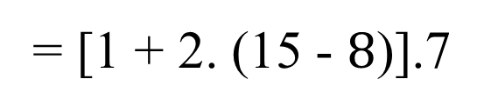
Tiết 10: Thứ tự thực hiện các phép tính
1. Thứ tự thực hiện các phép tính
Ví dụ 2: Tính giá trị của các biểu thức:
[1 + 2. (5.3 - $2^{3}$)].7
Với các biểu thức không có dấu ngoặc :
Luỹ thừa $→$ Nhân và chia
$→$Cộng và trừ
Giải
[1 + 2. (5.3 - $2^{3}$)].7
= [1 + 2. (5.3 - $8$)].7
Thực hiện trong ngoặc trước
Trong ngoặc :Luỹ thừa $→$ Nhân $→$Cộng
= [1 + 2. (15 - $8$)].7
Với các biểu thức có dấu ngoặc : trong ngoặc trước ngoài ngoặc sau.
( )$→$ [ ] $→\{ \}$
= [1 + 2.7].7
= [1 + 14].7
= 15 . 7 = 105

Slide 8

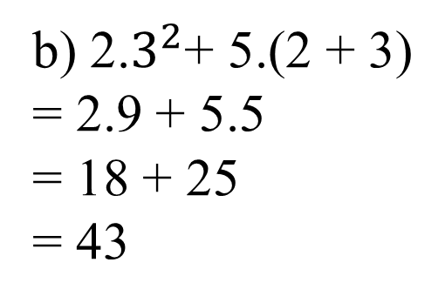
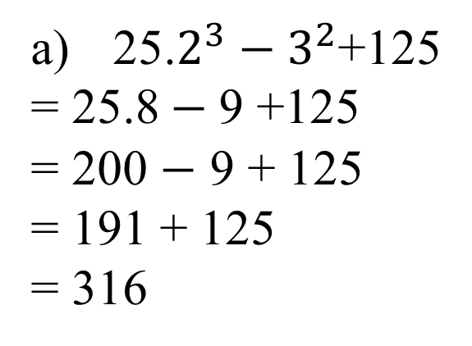
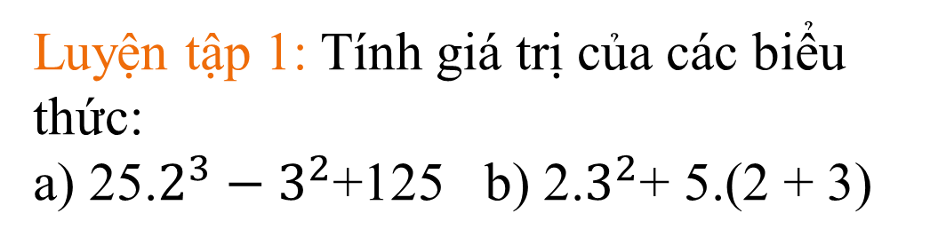
Tiết 10: Thứ tự thực hiện các phép tính
1. Thứ tự thực hiện các phép tính
Luyện tập 1: Tính giá trị của các biểu thức:
a) 25.$2^{3}−3^{2}$+125 b) 2.$3^{2}$+ 5.(2 + 3)
Với các biểu thức không có dấu ngoặc :
Luỹ thừa $→$ Nhân và chia
$→$Cộng và trừ
Giải
25.$2^{3}−3^{2}$+125
= 25.8 $−$9 +125
= 200 $−$ 9 + 125
= 191 + 125
= 316
b) 2.$3^{2}$+ 5.(2 + 3)
= 2.9 + 5.5
= 18 + 25
= 43
Với các biểu thức có dấu ngoặc : trong ngoặc trước ngoài ngoặc sau.
( )$→$ [ ] $→\{ \}$

Slide 9
Tiết 10: Thứ tự thực hiện các phép tính
1. Thứ tự thực hiện các phép tính
Vận dụng: Một người đi xe đạp trong 5 giờ. Trong 3 giờ đầu, người đó đi với vận tốc 14km/h; 2 giờ sau, người đó đi với vận tốc 9 km/h
a) Tính quãng đường người đó đi được trong 3 giờ đầu; trong 2 giờ sau.
b) Tính quãng đường người đó đi được trong 5giờ.
Với các biểu thức không có dấu ngoặc :
Luỹ thừa $→$ Nhân và chia
$→$Cộng và trừ
Giải
Với các biểu thức có dấu ngoặc : trong ngoặc trước ngoài ngoặc sau.
( )$→$ [ ] $→\{ \}$
Quãng đường người đó đi trong 3 giờ đầu là :
14 .3 = 42 (km)
Quãng đường người đó đi trong 2 giờ sau là:
9.2 = 18(km)
b)Quãng đường người đó đi được trong 5 giờ là:
42 +18 = 60 (km)

Slide 10
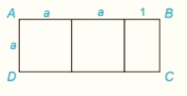

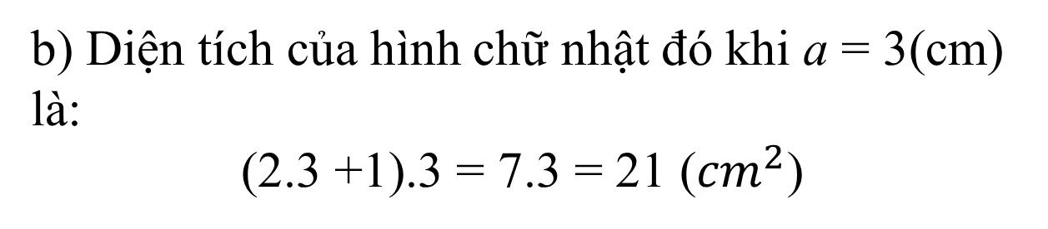

Tiết 10: Thứ tự thực hiện các phép tính
1. Thứ tự thực hiện các phép tính
Luyện tập 2:
a) Lập biểu thức tính diện tích của hình chữ nhật ABCD (hình bên).
b) Tính diện tích của hình chữ nhật đó khi a = 3(cm)
Với các biểu thức không có dấu ngoặc :
Luỹ thừa $→$ Nhân và chia
$→$Cộng và trừ
Giải
Với các biểu thức có dấu ngoặc : trong ngoặc trước ngoài ngoặc sau.
( )$→$ [ ] $→\{ \}$
Biểu thức tính diện tích hình chữ nhật ABCD là:
(2a +1).a
b) Diện tích của hình chữ nhật đó khi a = 3(cm) là:
(2.3 +1).3 = 7.3 = 21 (${cm}^{2}$)

Slide 11

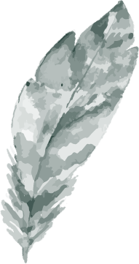
Kiến thức cần nhớ
01
Thứ tự thực hiện các phép tính trong một biểu thức.
Đối với biểu thức có dấu ngoặc:
- (Cộng, trừ) hoặc (nhân, chia): từ trái sang phải
- Lũy thừa nhân và chia cộng và trừ.
Đối với biểu thức có dấu ngoặc:
02

Slide 12



Thank you!

